Slide 1
Fabrication additive de l’aluminium

Slide 2
Note
L'information, les renseignements et les données contenus dans les documents de ce portail (appelé par la suite l'«Information»), sont considérés comme fiables au moment de leur publication, mais rien ne garantit qu'ils sont exacts et complets. L'Information est présentée uniquement à titre de renseignement et ne doit d'aucune manière être interprétée comme un conseil de nature technique ou autre. Sans limiter la portée générale de ce qui précède, l'Information peut contenir des inexactitudes techniques ou des erreurs typographiques et AluQuébec, la Grappe industrielle de l’aluminium, ses administrateurs, ses dirigeants, ses représentants, ses employés et ses mandataires ne peuvent être tenus responsables d'aucune manière des dommages pouvant en découler.
Dégagement de responsabilité
AluQuébec met à votre disposition l’Information sans aucune garantie, implicite ou explicite, et se dégage de toute responsabilité quant à son exactitude, sa fiabilité, sa pertinence ou son exhaustivité.
Droits d'auteur et propriété intellectuelle
Les droits d’auteurs de tous les contenus sur ce portail appartiennent à AluQuébec. Tous les éléments inclus dans ces contenus par les auteurs originaux, incluant textes, images, graphiques mais sans s’y limiter, proviennent soit de l’auteur même, de sources libres de droits ou encore d’éléments dont l’approbation d’utilisation a été obtenue par les auteurs originaux. Les utilisateurs du portail consentent à utiliser les contenus à des fins pédagogiques seulement. Les contenus peuvent être utilisés entièrement ou partiellement, mais ne pourront pas être modifiés de façon à altérer la nature même des informations ou encore à causer préjudice à AluQuébec. Un tel acte pourrait être une infraction à la législation applicable en matière de propriété intellectuelle et entraîner des réclamations.

Slide 3
Plan
Caractéristiques de l’aluminium importantes en FA
Concepts de base de la fabrication additive
Fusion sur lit de poudre (LPBF)
Dépôt sous énergie dirigée (DED)
Soudage par ultrasons (UAM)
Projection de liant
Contrôle non destructif de l’aluminium en FA

Slide 4
Caractéristiques de l’aluminium importantes en FA
Module A.

Slide 5
Caractéristiques de l’aluminium importantes en FA
Deux caractéristiques principales des alliages d’aluminium influencent sur leur potentiel d’utilisation en fabrication additive:
Tendance au déchirement à chaud/ faible soudabilité de plusieurs familles d’alliages
Très faible fraction de l’énergie du laser absorbée par l’aluminium
Influence sur le LPBF, le DED et sur le WAAM
Pour les longueurs d’onde de laser fibre généralement utilisées -1070 nm
Influence sur le LPBF et le DED

Slide 6
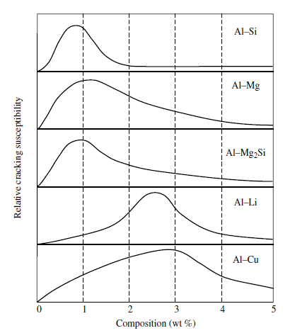
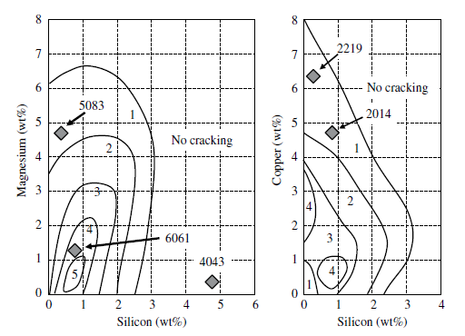
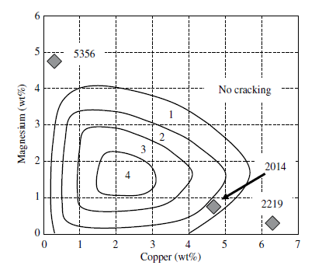
Caractéristiques de l’aluminium importantes en FA
Référence : Welding Metallurgy and Weldability, John C. Lippold, 2015

Slide 7
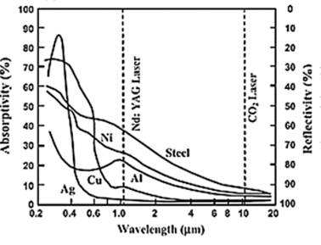

Caractéristiques de l’aluminium importantes en FA
La densité d'énergie (Es) : Une des équations permettant d’approximer l’énergie surfacique (ex. J/mm²) est la suivante :
La densité d'énergie est l'énergie actuellement responsable de la fusion de la poudre et du substrat
Où
A est la fraction d’énergie incidente absorbée par le matériau
P est la puissance de la source d’énergie
D est la taille de la zone effective de la source d’énergie en surface du matériau
ν est la vitesse de déplacement
$$E_{s}=\frac{AP}{\text{ν}D}$$
S. Wolff, S. Lin, E. Faierson, W. Liu et G. C. J. Wagner, «A framework to link localized cooling and properties of directed energy deposition (DED)-processed Ti-6Al-4V,» Acta Materialia, vol. 132, pp. 106-117, 2017
Indhu, R., Vivek, V., Sarathkumar, L. et al. Overview of Laser Absorptivity Measurement Techniques for Material Processing. Lasers Manuf. Mater. Process. 5, 458–481 (2018).
Références :
T. Amine, J. Newkirk et F. Liou, «An investigation of the effect of laser deposition parameters on characteristics of multilayered 316L deposits,» The International Journal of Advanced Manufacturing Technology, vol. 73, no. 9-12, pp. 1739-1749, 2014.

Slide 8
Concepts de base de la fabrication additive
Module B.

Slide 9
Concepts de base de la fabrication additive
La fabrication additive (FA) est un terme général qui englobe tous les procédés permettant d’ajouter successivement du matériel sous forme de couches afin de créer une pièce qui était initialement sous forme de dessin numérique.
Termes plus communs pour décrire ces familles de procédés :
Toutefois, la seule terminologie adéquate est fabrication additive. En anglais, on retrouve le terme «additive manufacturing», et sa contraction «AM».
Impression 3D
Prototypage rapide
Noms ou acronymes de certaines compagnies et/ou technologies
Les procédés sont fragmentés selon différentes familles, et chacune d’elles possède ses propres avantages et inconvénients, bien qu’elles reposent toutes sur les même principes fondamentaux.

Slide 10
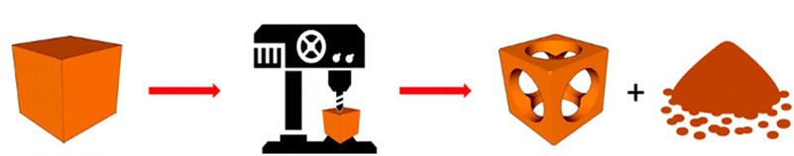
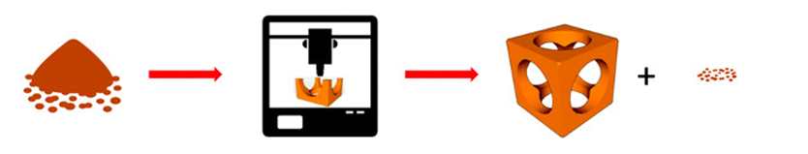
Concepts de base de la fabrication additive
Procédés de fabrication soustrayant de la matière :
Procédés de fabrication additive :
https://link.springer.com/chapter/10.1007/978-3-319-89542-0_3

Slide 11
Concepts de base de la fabrication additive
Étapes générales menant à la réalisation d’une composante par fabrication additive :
Conception assistée par ordinateur
Enregistrement du fichier numérique
Transfert de dessin à l’équipement
Paramétrisation pour l’impression
Impression
Récupération de la pièce
Post-traitement
Utilisation finale
Avant d’en arriver à pouvoir fabriquer (imprimer) une pièce, plusieurs étapes sont nécessaires, de la conception à la programmation. Ces étapes font généralement intervenir plusieurs logiciels.

Slide 12
Concepts de base de la fabrication additive
Il existe plusieurs procédés de fabrication additive.
Les 7 familles selon la norme ASTM 52900-15 :
1
3
Stratification de couches dont le soudage par ultrasons (LOM, SDL, UAM)
Photopolymérisation en cuve (SLA, DLP, 3SP, CLIP)
Projection de liant (BJ)
Projection de matière (MJM)
Extrusion de matière (FDM, FFF)
Fabrication additive par fusion sur lit de poudre (PBF)
Fusion au laser sur lit de poudre
(LPBF, DMLS, SLM)
Fusion par faisceau d’électrons (EBM)
Fabrication additive par dépôt de matière sous énergie concentrée (DED, LMD, DMD)
FA au laser par projection de poudre (PF-DED)
FA au laser avec alimentation au fil (WF-DED)
FA à l’arc avec alimentation au fil (WAAM)
4
5
2
6
7

Slide 13
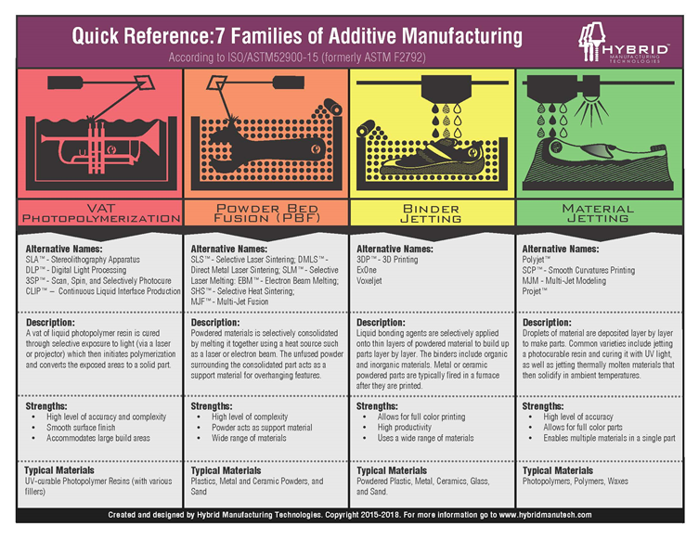
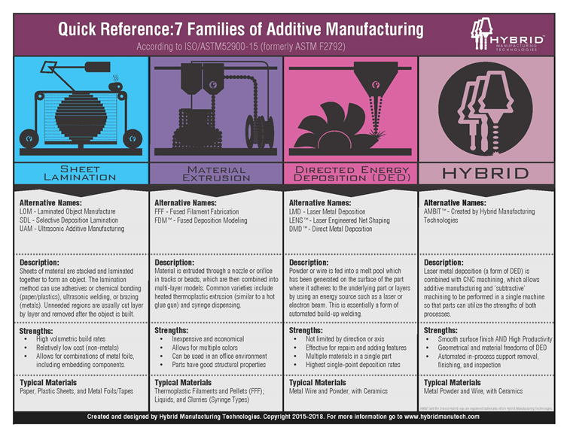
Concepts de base de la fabrication additive
http://www.hybridmanutech.com/resources.html

Slide 14
Fusion sur lit de poudre (LPBF)
Module C.

Slide 15
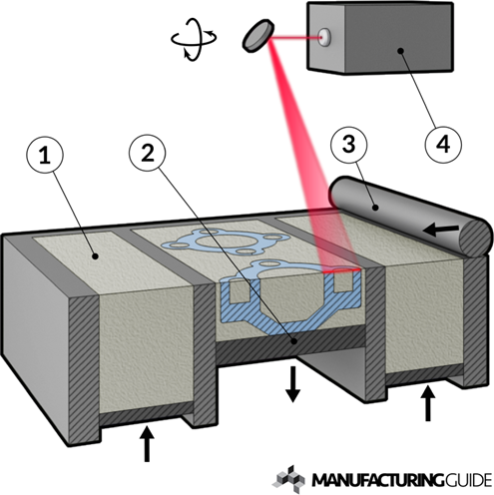
Fusion sur lit de poudre (LPBF)
Principes généraux :
SLM TM : Selective Laser Melting
SLS TM : Selective Laser Sintering
DMLS : Direct Metal Laser Sintering
DMP : Direct Metal Printing, TM by 3D systems
LM : Laser Melting
LMF : Laser Metal Fusion
LS : Laser Sintering
EBM : Electron beam melting
https://www.manufacturingguide.com/en/selective-laser-sintering-sls

Slide 16
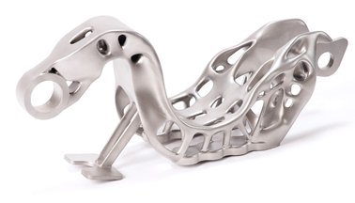
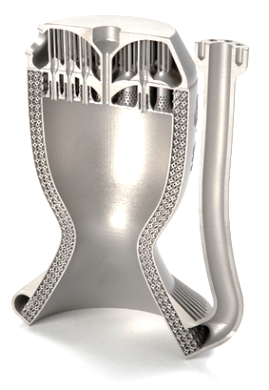
Fusion sur lit de poudre (LPBF)
Procédé qui permet de créer des pièces de formes complexes avec un fini de surface relativement bon.
Monolithic Thrust Chamber - Cell Core GmbH :
Machine SLM 280
Matériau: IN718
Épaisseur de couche: 30 µm
Temps d’impression: 3j 5h 25 min
Gooseneck Kueger Flap Actuation Bracket - Asco Industries :
Machine SLM 280 Twin
Matériau: Ti6Al4V
Épaisseur de couche: 30 µm
Temps d’impression: 1j 19h 11 min
https://www.slm-solutions.com/fileadmin/Content/Case_Studies/CaseStudy_CellCore_ThrustChamber_web.pdf
https://www.slm-solutions.com/products-and-solutions/machines/slm-280-1/

Slide 17
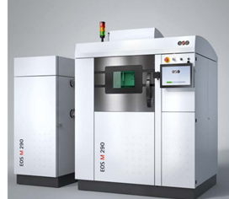
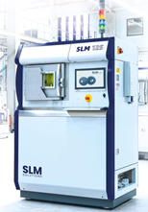
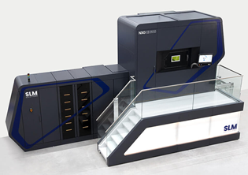
Fusion au laser sur lit de poudre (LPBF)
SLM 125 :
125 x 125 x 125 mm
Plusieurs compagnies développent des machines au laser à lit de poudre :
Renishaw
3D Systems (Phenix)
SLM Solutions
EOS
Concept Laser
Et plusieurs autres compagnies
Les prix varient de 300 000$ à plusieurs millions de dollars (USD). Cette valeur dépend beaucoup de la taille de la machine, de la puissance du laser et du nombre de lasers (12 x 12 x12 à 60 x 60 x 60cm).
EOS M290 :
250 x 250 x 325 mm
SLM NXG XII 600 :
600 x 600 x 600 mm
https://www.eos.info/en/additive-manufacturing/3d-printing-metal/eos-metal-systems/eos-m-290
https://www.slm-solutions.com/products-and-solutions/machines/

Slide 18
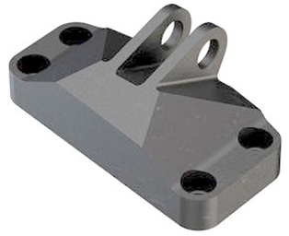
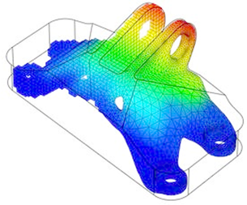
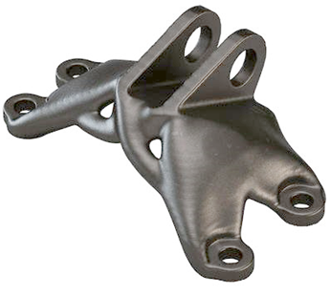
Avantages du LPBF
Optimisation topologique :
Optimisation de la forme de la pièce pour diminuer significativement la matière tout en respectant les contraintes appliquées sur celle-ci.
Liberté de design et personnalisation
Production de pièces impossible à produire autrement
Permet de diminuer la quantité de matière usinée
https://ecss.sg/how-does-direct-metal-3d-printing-dmp-and-topology-optimization-helps-ge-aircraft/

Slide 19
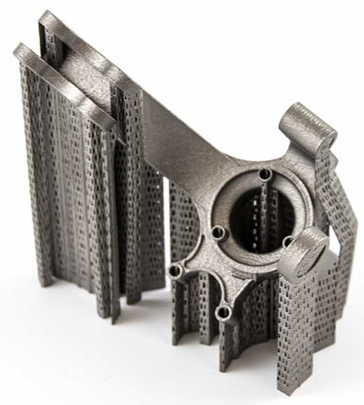
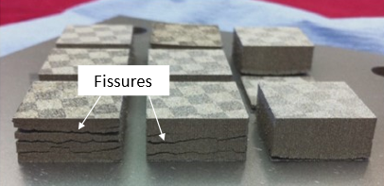
Désavantages du LPBF
Contraintes résiduelles élevées (diminuées avec une plaque chauffante) (±200°C).
La découpe des supports et l’usinage post-impression font croître le coût de la pièce de manière significative (environ 50% du coût total).
Coût d’impression reste souvent élevé, donc ce sera rarement utilisé pour des pièces à faible valeur ajoutée.
Kempen, K., Vrancken, B., Buls, S., Thijs, L., Van Humbeeck, J., & Kruth, J.-P. (2014). Selective Laser Melting of Crack-Free High Density M2 High Speed Steel Parts by Baseplate Preheating. Journal of Manufacturing Science and Engineering, 136(6). doi:10.1115/1.4028513
https://www.themanufacturer.com/articles/moving-from-3d-printing-to-additive-manufacturing/

Slide 20
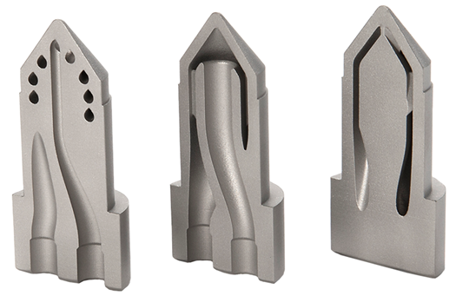
Considérations du LPBF
Règle d’or : si un procédé traditionnel est capable de produire la pièce, c’est probablement moins cher.
Possibilité de faire des conduites de refroidissement conforme (conformal cooling).
Possibilité de produire des pièces à structure lattice, permettant de nouvelles caractéristiques d’intérêt, telle qu’une réduction importante du poids, une absorption d’énergie à l’impact importante, mais en rendant plus compliqué son inspection par NDT.
Orienter la pièce pour diminuer la quantité de support requis, et ainsi diminuer les coûts d’usinage post-impression.
Coût de la poudre élevé :
Il faut garder en tête que pour remplir une chambre de 25 x 25 x 32,5 cm, il faut 50 kg de titane, ce qui coûte environ 15 000$. Si la poudre a une utilisation unique, le client payera ce coût en entier.
Tooling Inserts with Conformal Cooling – ABB :
Machine SLM 125
Matériau : Acier Maraging 18%Ni 300
Temps d’impression : 2h 21 min par pièce
https://www.slm-solutions.com/products-and-solutions/machines/slm-125/

Slide 21
Alliages LPBF
Alliages commercialement disponibles :
Alliages recensés dans la littérature :
2024
2219
2618
4047
6061
7075
AlSi12
AlSi20
AlSi50
Al-20Si-5Fe-3Cu
Al-Zn-Mg-Cu
Al-Cu-Mg
AlSi7Mg
AlSi10Mg
Scalmalloy*
Nesma T. Aboulkhair, et al., 3D printing of Aluminium alloys: Additive Manufacturing of Aluminium alloys using selective laser melting, Progress in Materials Science, 2019

Slide 22
Considérations LBPF de l’aluminium
AlSi10Mg
Condition | Re_{0,2} (MPa) | Rm (MPa) | All. (%)
Tel qu’imprimé | 235 | 440 | 4
TT | 250 | 320 | 7
https://eos.info/03_system-related-assets/material-related-contents/metal-materials-and-examples/metal-material-datasheet/aluminium/material_datasheet_eos_alsi10mg_m290_core_en_web.pdf

Slide 23
Considérations LBPF de l’aluminium
Marché principal: Aéronautique
Alliages existants favorisés à cause du processus de certification
Procédé dont les pièces restent coûteuses
Conséquences :
Souvent rentable seulement pour des pièces à très haute valeur ajoutée;
Enjeu de disponibilité d’alliages.

Slide 24
Considérations LBPF de l’aluminium
Faible nombre d’alliages disponibles vs. problématique de déchirement à chaud
Solutions:
Utilisation de systèmes à laser pulsé (Renishaw – U. McGill) qui fonctionnent mieux pour les alliages à faible soudabilité;
Modification mineure par affinage de grains pour compenser partiellement pour le déchirement à chaud;
Développement de nouveaux alliages hors des zones à risque pour le déchirement à chaud (Tekna – CMQ).

Slide 25
Dépôt sous énergie dirigée (DED)
Module D.

Slide 26
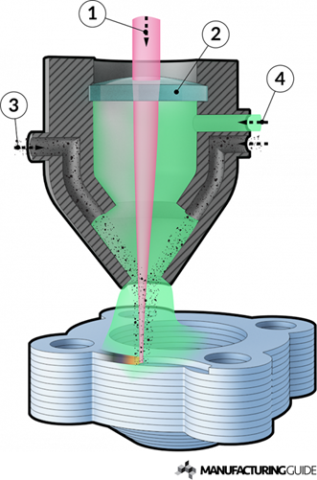
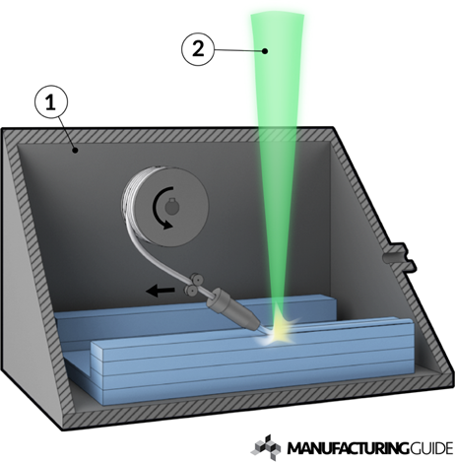
Dépôt sous énergie dirigée (DED)
LENS TM : Laser Engineered Net Shaping, Optomec
LMD : Laser melting Deposition, TRUMPF
DMD TM : Direct Metal Deposition, patented DM3D Tech
DLF : Directed Light Fabrication
LFF : Laser Freeform Fabrication
LBMD : Laser-Based Metal Deposition
3D Laser Cladding
AMBIT
WAAM : Wire Arc Additive Manufacturing
CMT : Cold Metal Transfer
EBAM TM : Electron beam additive manufacturig, Sciaky
https://www.manufacturingguide.com/en/laser-engineered-net-shaping-lens-0

Slide 27
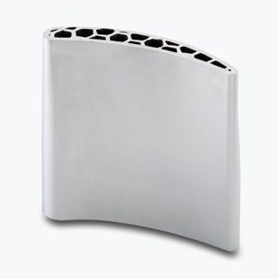
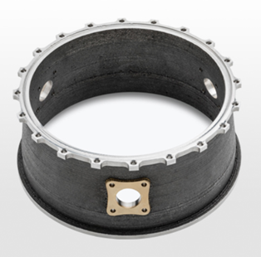
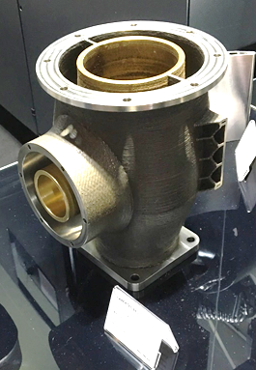
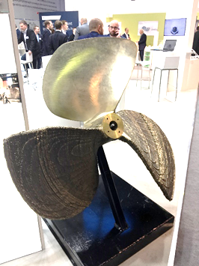
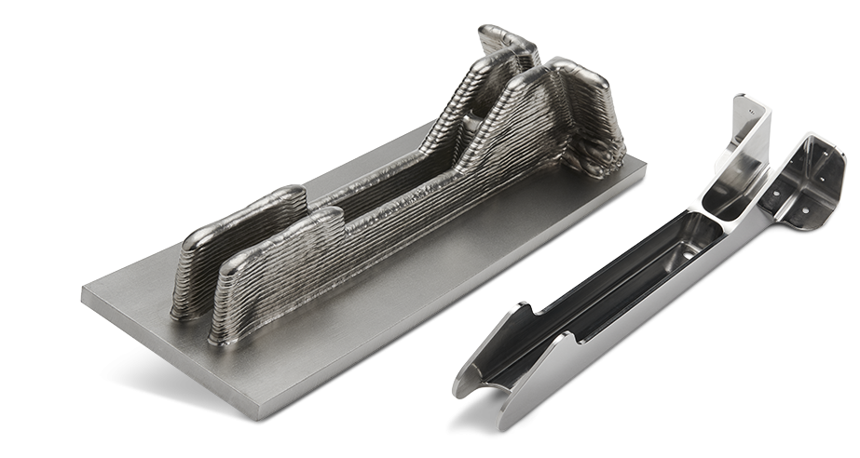
Dépôt sous énergie dirigée (DED)
Le DED utilise une source d’énergie
(laser, faisceau d’électrons ou arc électrique) dans laquelle est insérée la matière en poudre ou en fil.
Procédé qui permet réparer des pièces, élaborer des sections à gradients de composition et d’effectuer des recouvrements métalliques.
https://en.dmgmori.com/products/machines/additive-manufacturing/powder-nozzle/lasertec-65-ded-hybrid#21358

Slide 28
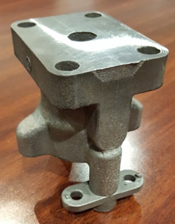
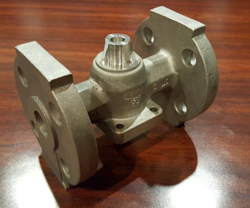
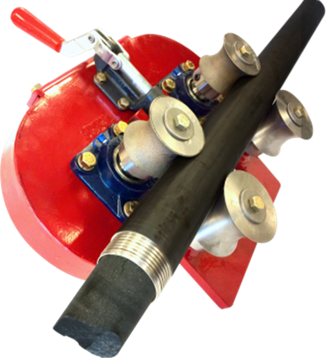
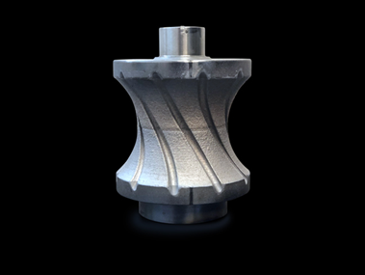
Dépôt sous énergie dirigée (DED)
Images : Gracieuseté du CMQ
Procédé qui permet réparer des pièces, élaborer des sections à gradients de composition et d’effectuer des recouvrements métalliques.
Le DED utilise une source d’énergie (laser, faisceau d’électrons ou arc électrique) dans laquelle est insérée la matière en poudre ou en fil.

Slide 29
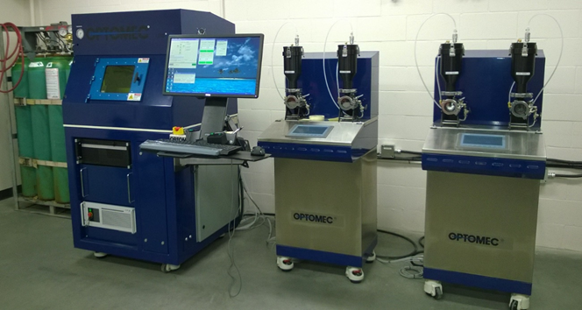
Dépôt sous énergie dirigée (DED)
Plusieurs types de technologies existent en fonction de la taille, de la puissance de la source et du type d’alimentation en matériel.
LENS 450XL d’Optomec
Laser 1000W
Taux de déposition: 7 cm³/h
Image : Gracieuseté du CMQ
Laser poudre

Slide 30
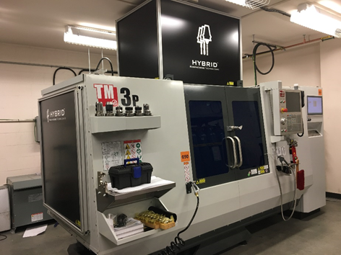
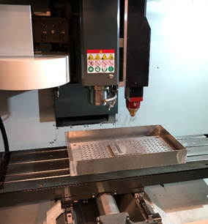
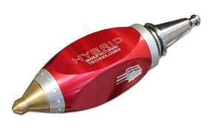
Dépôt sous énergie dirigée (DED)
AMBIT S7 d’Hybrid
Manufacturing Technologies
Laser : 2000W
Taux de déposition : 35 - 45 cm³/h
Images : Gracieuseté du CMQ
Laser poudre

Slide 31
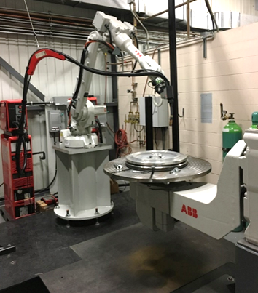
Dépôt sous énergie dirigée (DED)
CMT de Fronius (WAAM)
Taux de déposition: 330 cm3/h
Fil
Image : Gracieuseté du CMQ

Slide 32
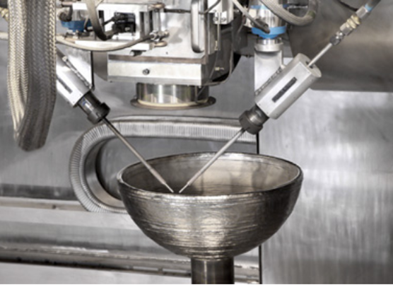
Dépôt sous énergie dirigée (DED)
Fil
EBAM de Sciaky
Taux de déposition : 1177-1344 cm3/h
https://www.etmm-online.com/simulation-makes-it-easier-to-print-parts-made-of-high-value-metals-a-1080885/

Slide 33
Caractéristiques du (DED)
Avantages :
Désavantages :
Taux de déposition qui peut être très élevé pour la production de pièces de grande taille;
Permet la réparation de pièces;
Permet l’utilisation de plusieurs matériaux (gradient ou recouvrement);
Permet la fabrication hybride de pièces (procédé traditionnel et DED);
Habituellement moins de contraintes résiduelles que le PBF.
Géométries généralement moins complexes que d’autres procédés de FA;
Fini de surface de mauvaise qualité qui requiert pratiquement toujours de l’usinage;
La précision dimensionnelle, le fini de surface et la faible déformation sont inversement proportionnels à la productivité (choix du procédé en fonction de la pièce).

Slide 34
Caractéristiques de l’aluminium par DED et WAAM
DED :
WAAM :
Très faible énergie absorbée par l’aluminium. Environ 90% de l’énergie incidente est réfléchie :
Requiert une puissance très élevée lors du procédé pour obtenir une fusion adéquate
Est très risqué pour le système optique et pour la fibre du laser. Peut entraîner des bris importants de l’équipement
Mauvais fini de surface et précision dimensionnelle plus faible que pour d’autres alliages (Fe, Ni), à cause des projections à la surface des pièces.
Alliages de faible à moyenne résistance sur le marché.
Taux de dépôt beaucoup plus élevé que le DED.
Mauvais fini de surface et précision dimensionnelle faible.
Les pièces finales doivent être usinées.
Alliages de faible à moyenne résistance sur le marché (4043, AlSi7Mg, 6061*).

Slide 35
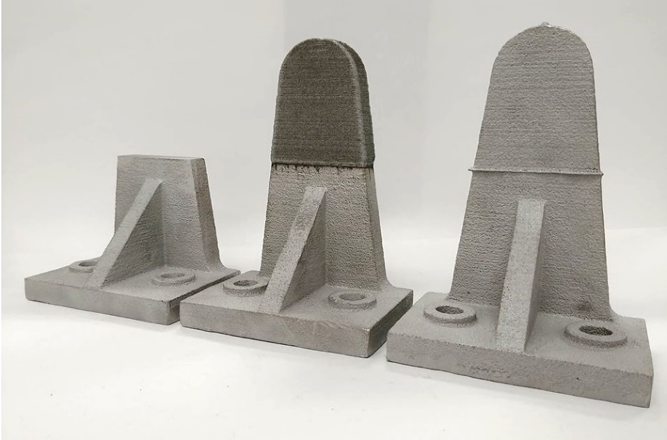
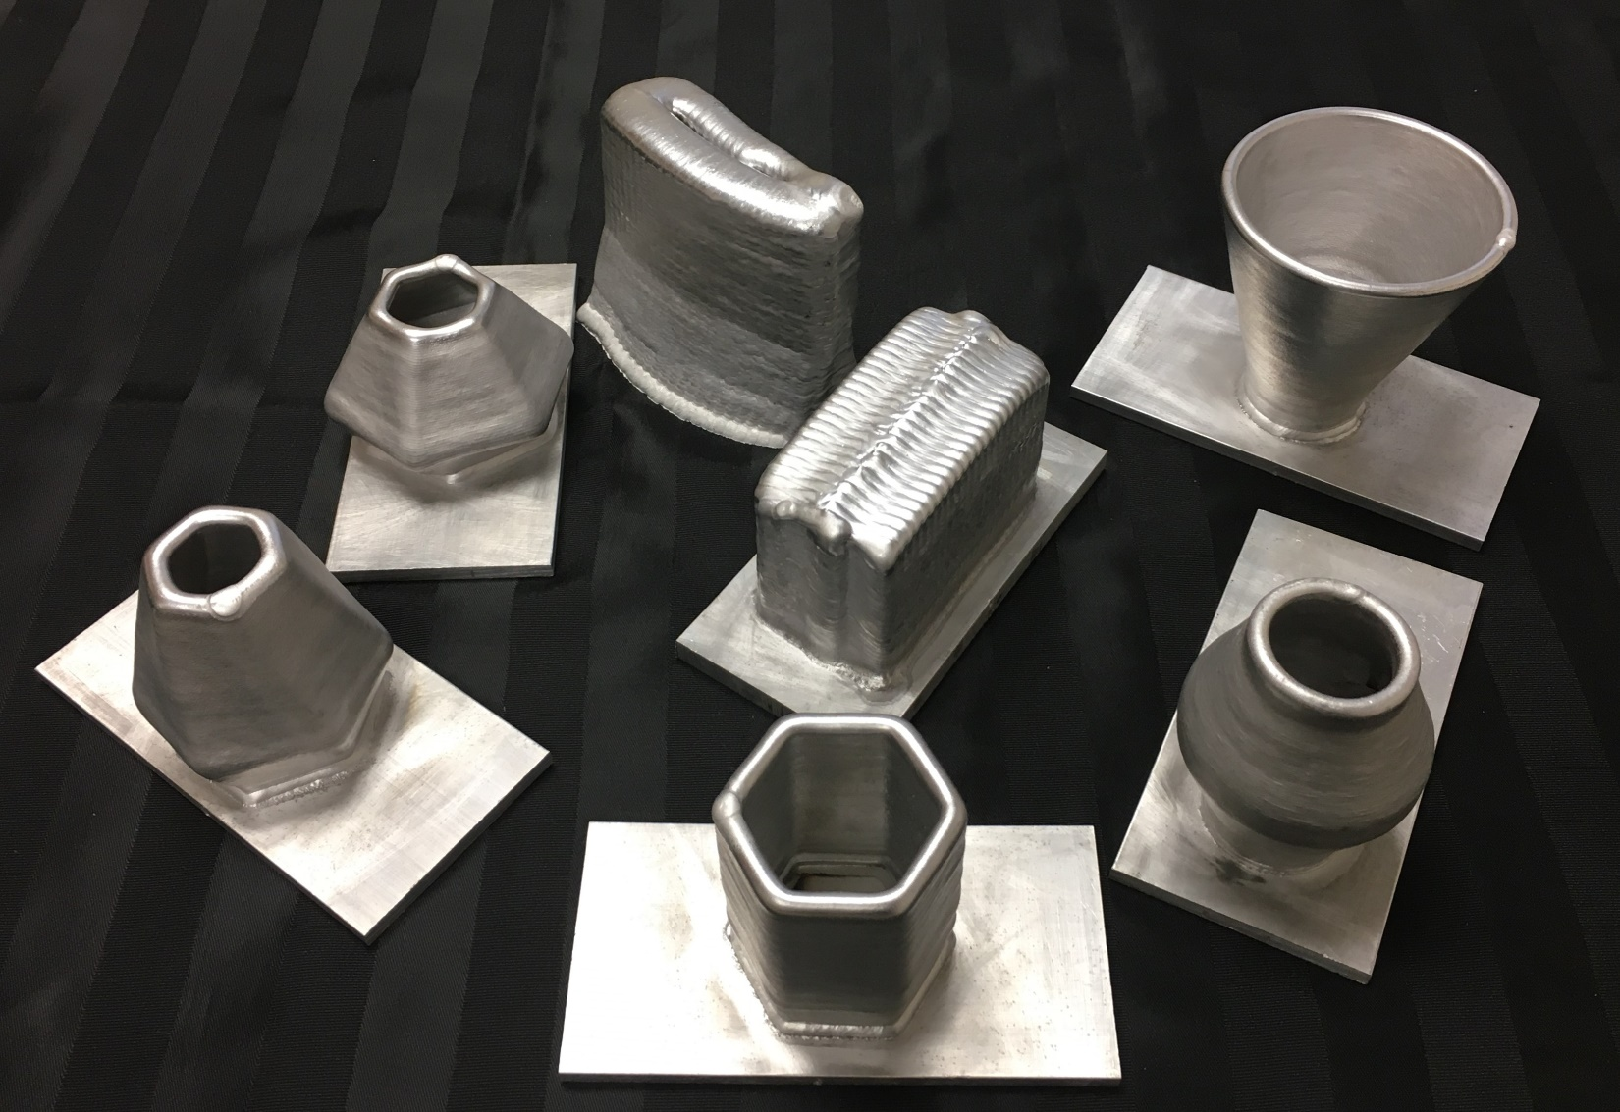
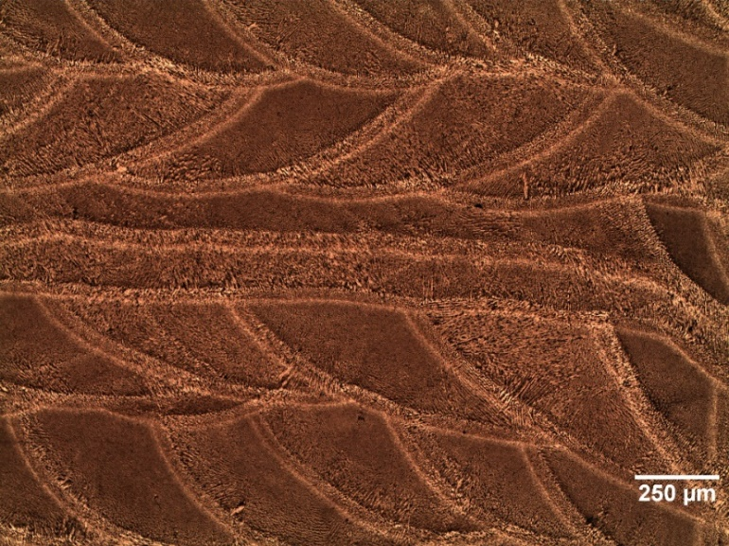
Caractéristiques de l’aluminium par DED et WAAM
DED :
Très faible énergie absorbée par l’aluminium. Environ 90% de l’énergie incidente est réfléchie.
WAAM :
Taux de dépôt beaucoup plus élevé que le DED.
Images : Gracieuseté du CMQ

Slide 36
Alliages d’aluminium en DED
Alliages disponibles en poudre:
Alliages disponibles en fil:
AlSi7Mg
AlSi10Mg
Scalmalloy*
4043
F357
6061
5356
1XXX
Nesma T. Aboulkhair, et al., 3D printing of Aluminium alloys: Additive Manufacturing of Aluminium alloys using selective laser melting, Progress in Materials Science, 2019

Slide 37
Caractéristiques de l’aluminium par DED et WAAM
Procédé | Alliage | Dépôt (g/h)
DED – LENS (1 kW) | AlSi7Mg | 21
CMT | AlSi7Mg | 420-1080
DED – AMBIT (2 kW) | AlSi7Mg | 105-150
DED :
Très faible énergie absorbée par l’aluminium. Environ 90% de l’énergie incidente est réfléchie.
WAAM :
Taux de dépôt beaucoup plus élevé que le DED.

Slide 38
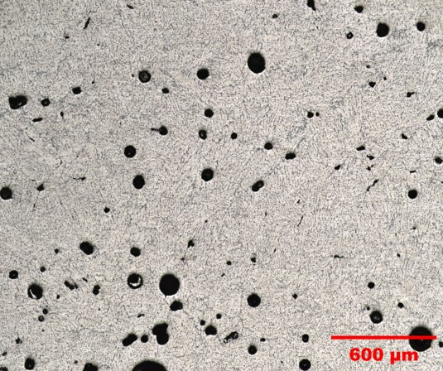
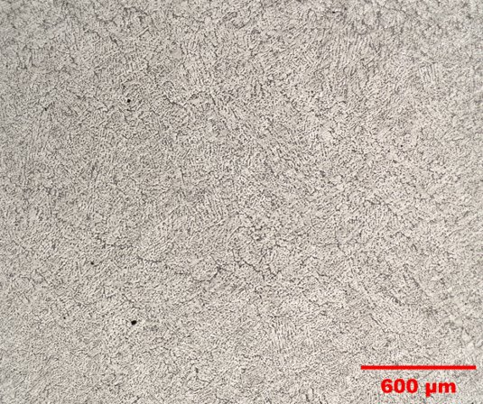
Caractéristiques de l’aluminium par DED et WAAM
Métallographies AlSi7Mg - CMT
Images : Gracieuseté du CMQ
T6
HIP + T6

Slide 39
Soudage par ultrasons (UAM)
Module E.

Slide 40
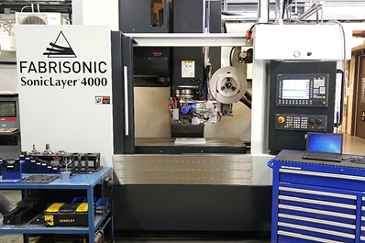
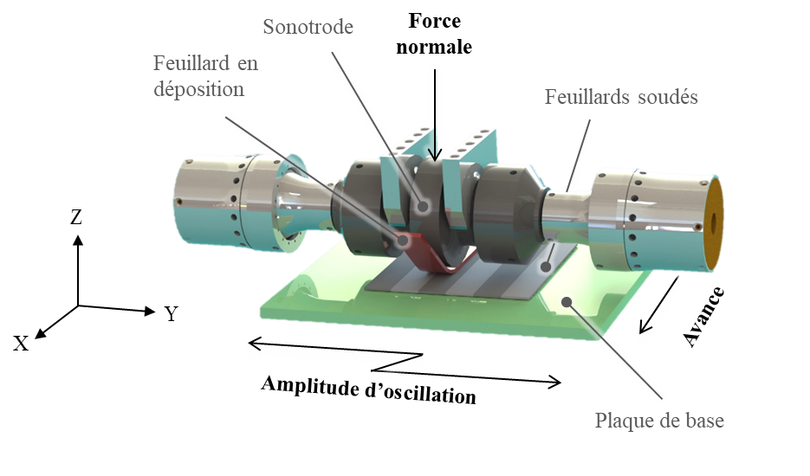
Soudage par ultrasons (UAM)
Procédé de fabrication par soudage à l’état solide à partir d’ultrasons.
Gracieuseté du CMQ
https://www.laserchirp.com/2016/08/ultrasonic-additive-manufacturing-a-solid-choice-for-3d-metal-printing/

Slide 41
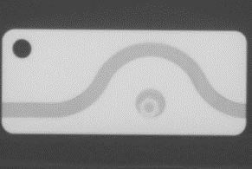
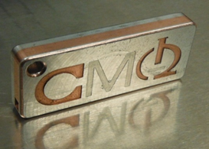
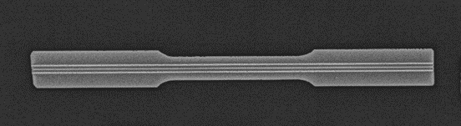
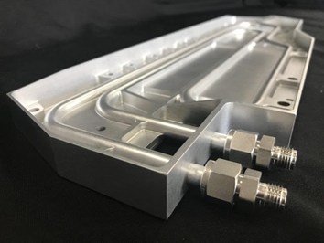
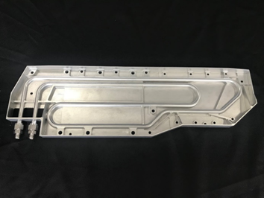
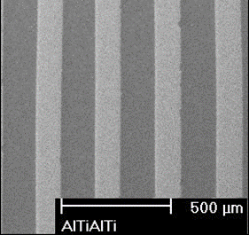

Soudage par ultrasons (UAM)
Source : Fabrisonic
Permet de produire des pièces avec zones évidées.
Permet le soudage de matériaux dissimilaires.
Possibilité de bâtir en incluant des sections vides non débouchantes, et donc d’intégrer des composantes électroniques.
https://www-3dprintingmedia-network.cdn.ampproject.org/c/s/www.3dprintingmedia.network/fabrisonic-nasa-heat-exchanger-uam/amp/

Slide 42
Caractéristique de l’UAM
Le design de la pièce est en grande partie plat, uniquement à cause de la forme des sonotrodes.
Pour une géométrie complexe, il faut effectuer un usinage significatif.
Bien qu’il est possible d’imprimer des pièces de hauteur significative, la hauteur est habituellement limitée à 25 mm d’épaisseur.
Certains matériaux sont plus difficiles à souder, dû à leur tendance à se souder aussi facilement sur la tête de soudage que sur le substrat.

Slide 43


Alliages de l’UAM
Alliages :
1XXX
2024
3003
5005
5052
5056
6061
L’augmentation de la concentration en magnésium dans les alliages de la série 5000 vient diminuer la hauteur de dépôt possible.
Formation d’une couche d’oxyde de magnésium en surface, diminuant la friction et la déformation (spinel).
La concentration présente au sein de l’alliage 5056 le rend impossible à souder par FASU, problématique également rencontré par l’utilisation de soudage ultrasons par point (ultrasonic spot welding).
Alliage 5056 présentant plusieurs défauts importants aux joints
https://corpus.ulaval.ca/jspui/bitstream/20.500.11794/32637/1/34689.pdf

Slide 44


Alliages de l’UAM
https://corpus.ulaval.ca/jspui/bitstream/20.500.11794/32637/1/34689.pdf

Slide 45
Projection de liant
Module F.

Slide 46

Projection de liant
Procédé de fabrication additive qui permet de produire des pièces par la procédé de métallurgie des poudres ainsi que des pièces en sable pour la production de noyaux.
Habituellement à partir d’un lit de poudre, la pièce est produite en projetant un liant sur chacune des couches successives;
Pour le métal, les pièces sont par la suite déliantées, frittées et potentiellement infiltrées ou traitées par pressage isostatique à chaud.
https://www.manufacturingguide.com/en/binder-jetting

Slide 47
Projection de liant
Procédé de fabrication additive qui permet de produire des pièces par la procédé de métallurgie des poudres ainsi que des pièces en sable pour la production de noyaux
Habituellement à partir d’un lit de poudre, la pièce est produite en projetant un liant sur chacune des couches successives.
Pour le métal, les pièces sont par la suite déliantées, frittées et potentiellement infiltrées ou traitées par pressage isostatique à chaud.

Slide 48




Projection de liant
Production System de Desktop Metal
337 mm x 337 mm x 330 mm
Innovent+ d’ExOne
160 mm x 65 mm x 65 mm
X1 160Pro d’ExOne
800 mm x 500 mm x 400 mm
M-Flex d’ExOne
400 mm x 250 mm x 250 mm
https://www.cati.com/3d-printing/desktop-metal-3d-printers/production/
https://www.exone.com/en-US/3D-printing-systems/metal-3d-printers

Slide 49



Projection de liant
Systèmes à sable
S-Print d’ExOne
800 mm x 500 mm x 400 mm
VX400 de VoxelJet
4000 mm x 2000 mm x 1000 mm
S-Max d’ExOne
1800 mm x 1000 mm x 700 mm
https://www.voxeljet.com/3d-printing-systems/vx4000/
https://www.exone.com/en-US/3D-printing-systems/sand-3d-printers

Slide 50






Projection de liant
Sources : Voxeljet, ExOne, Engineering.com

Slide 51
Contrôle non destructif de l’aluminium en FA
Module E.

Slide 52


Contrôle non destructif de l’aluminium en FA
Radiographie 2D (RT)
  Détection minimale à 2% de l’épaisseur
  Détection souvent limitée à 120-150 µm à cause du canon et du film
Ultrasons (UT)
  Détection minimale à ≈ 1,26 mm à 5 MHz et 0,63 mm à 10 MHz
Liquide pénétrant (PT)
Tomodensitométrie (µCT)
  Détection qui peut aller à 3 µm pour des modèles micrométriques et en dessous d’un micron pour les modèles nanométriques;
  Détection minimale à 1% de l’épaisseur
  Défauts de 5 à 350 µm présents en FA
Images : Gracieuseté du CMQ

Slide 53







PARTENAIRES

